Slide 1


中期报告
AI考试系统的设计与实现
汇报人：关世开 日期：2026年04月
1

Slide 2
目录
CONTENTS
选题回顾
技术路线
当前进展
未来计划
选题内容以及要实现的目标
目前已经完成的功能和展示
计划使用的技术方法
最终答辩前计划继续完成的工作
2

Slide 3
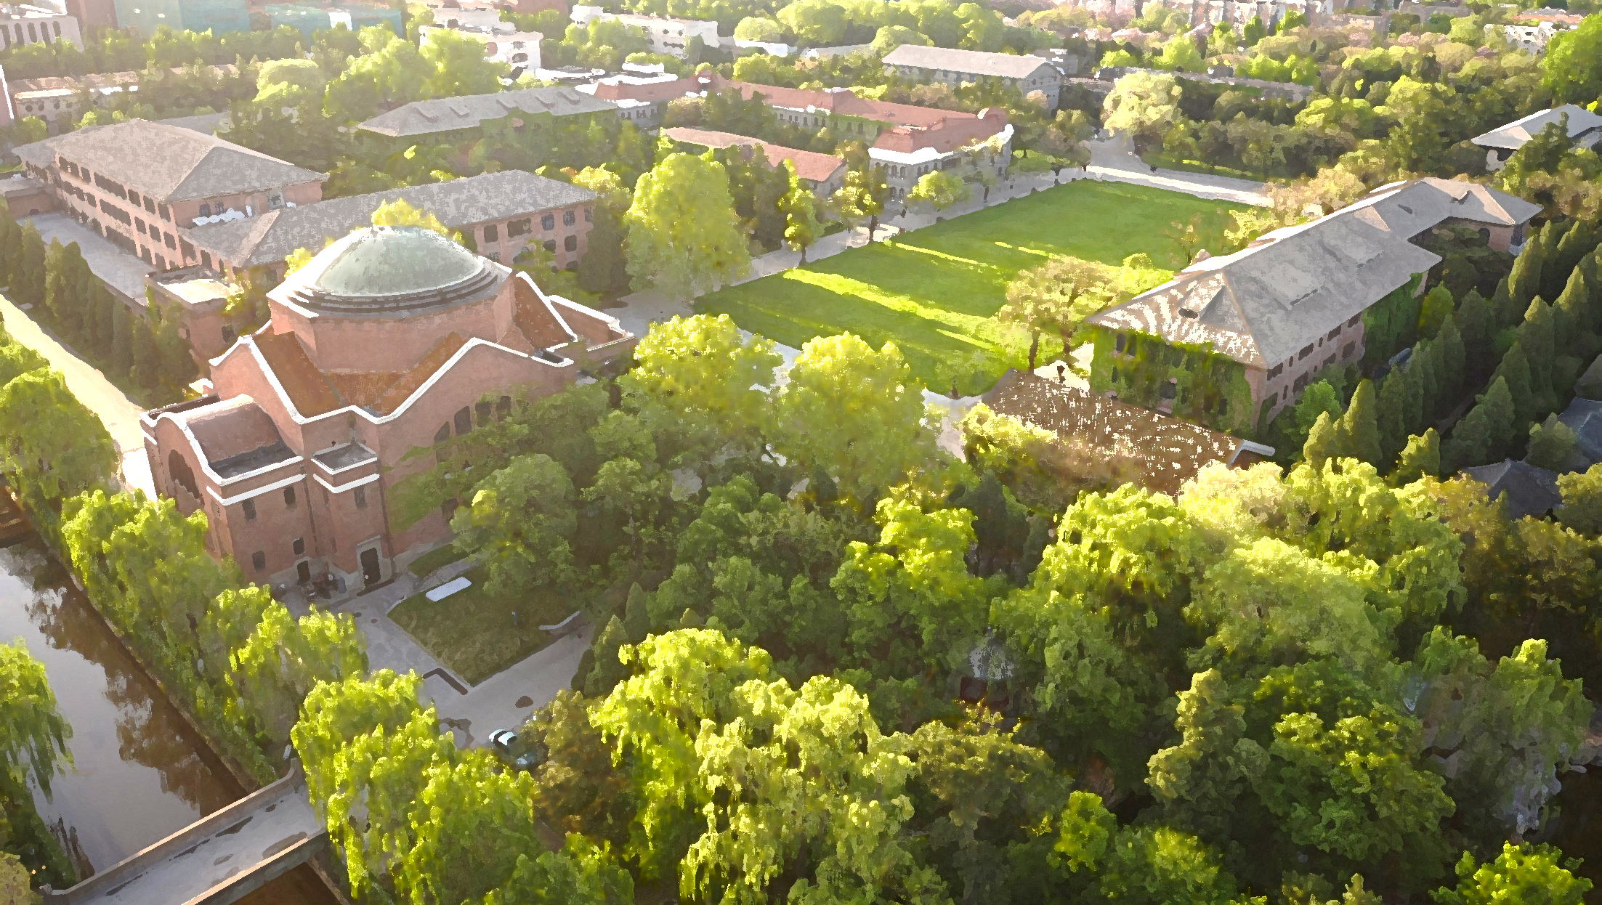

01
选题回顾
3

Slide 4

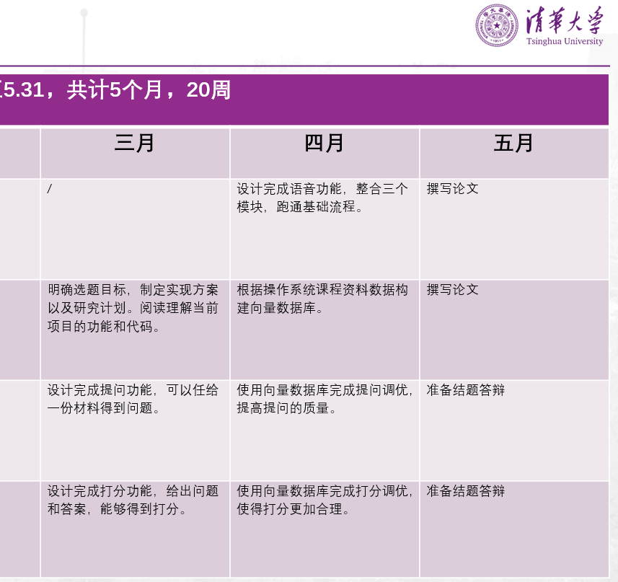
选题回顾
由于原题目在技术上未能按照预期设想进度实现，选择更换题目
1
新选题：
操作系统课程AI考试流程的设计与实现
2
选题背景：
教师无法真正以较高地效率判断学生提交的实验代码是否为AI完成。因此，开发一种便捷的，针对操作系统课程实验进行提问的AI即时考试系统是非常必要的。
4

Slide 5
选题回顾
经历了题目的更换，目前计划完成一个使用LLM进行自动化考试的系统
1
核心问题：
随着LLM的发展，教师在授课过程中越来越难以判断学生的作业是否由AI完成。
需要设计一种针对作业的考试，来测评学生对作业题目的掌握能力。
2
设计目标：
通过上传作业/课程实验代码到系统，实现AI自动出题，自动进行口试，自动得到评判结果的功能。
这里使用口试是因为口试的方式让学生难以通过LLM辅助这场考试。
5

Slide 6

02
技术路线
6

Slide 7
技术路线
参考
目前已有的AI考试方案
从某国外博客上借鉴了使用LLM自动出题并使用口试的方案
借鉴开源仓库llm-council，使用多LLM协作进行评分。具体来说，分为3个阶段。
第一阶段使用4个LLM对答案进行评分，生成各自的分析报告。第二阶段让每个LLM对另外3个LLM给出的输出进行打分。第三阶段让一个LLM根据每个LLM的结果以及其他LLM对其的评价，综合得出最终结果。
01
额外实现的创新点
创新
把这套考试方案移植到操作系统课程实验上，根据学生提供的操作系统课程实验代码进行提问和考试。根据往年的操作系统实验代码，构建一个RAG知识库共LLM使用，提升性能。
在评分环节加入了置信度检验。如果某个模型给出的评分显著离群，则要求其重新评分，并把重新评分的结果一并提交给三阶段的LLM。
7

Slide 8

03
当前进展
8

Slide 9
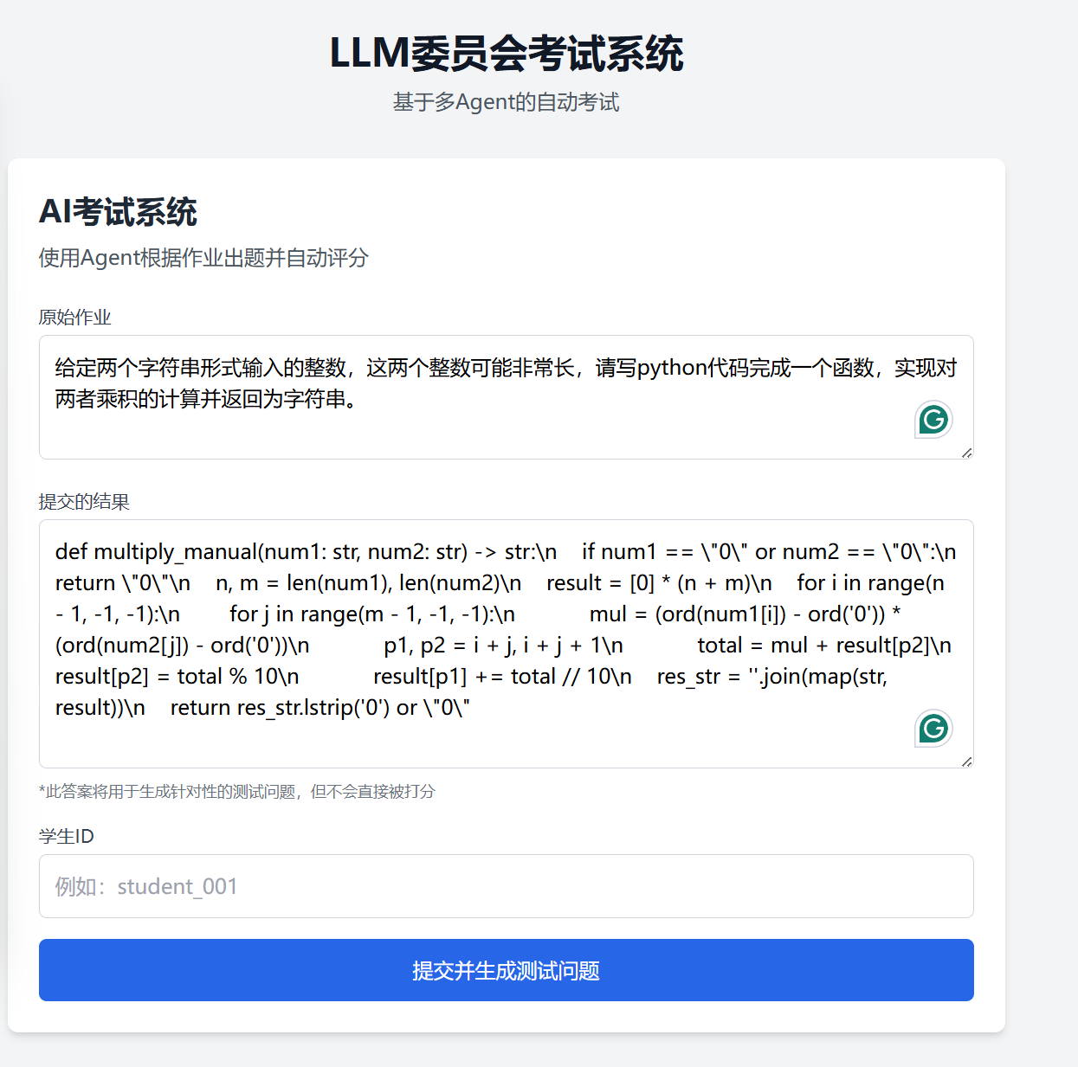
当前进展
目前已经实现了一个文字版的出题并自动测评答案的系统，并实现了前后端界面。
待实现功能是：开发语音模块，以及接入RAG知识库。
01
自动出题：
目前自动出题的功能已经可以正常跑通。
02
功能详解：
通过添加原始的作业题目和学生给出的结果，出题LLM可以较高质量完成出题。
9

Slide 10
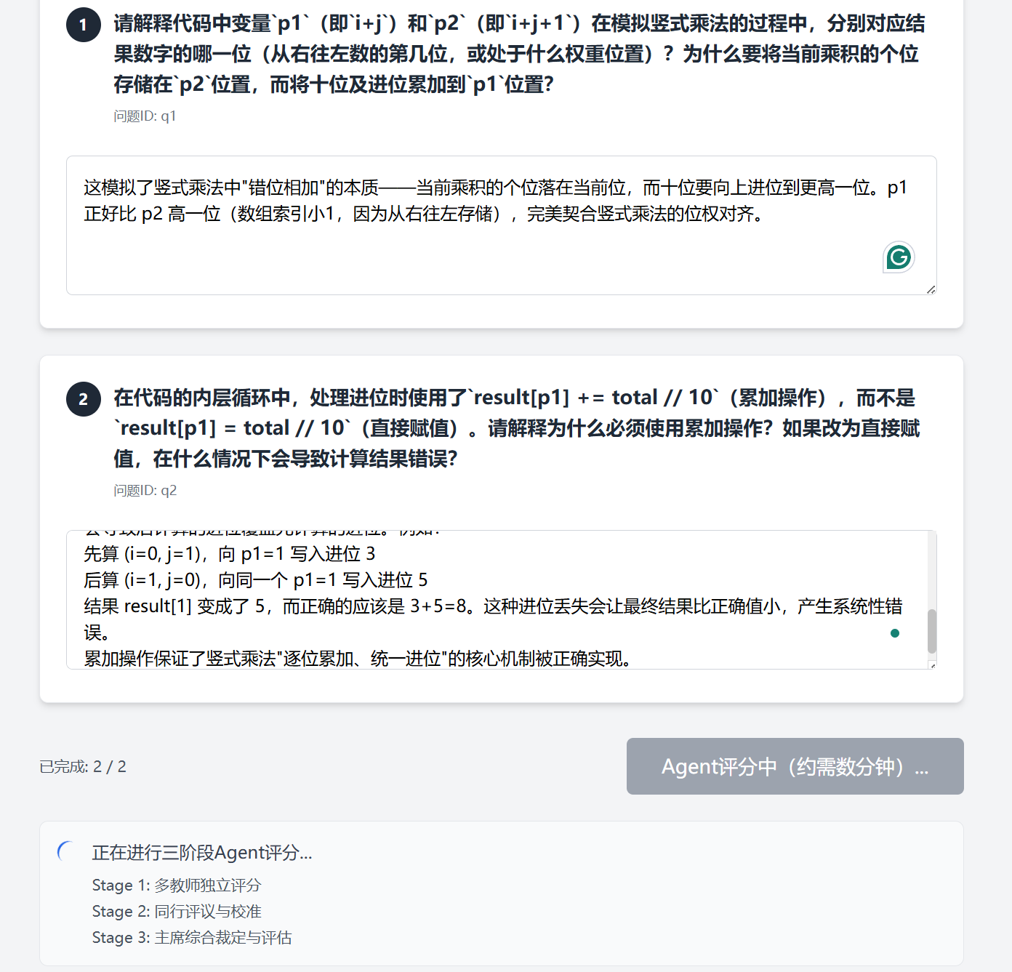
当前进展
目前已经实现了一个文字版的出题并自动测评答案的系统，并实现了前后端界面。
待实现功能是：开发语音模块，以及接入RAG知识库。
01
自动出题：
目前自动出题的功能已经可以正常跑通。
02
功能详解：
在目前测试的问题下，LLM可以正确提出针对性的问题。
有理由相信，加入RAG知识库之后，系统的出题效果会更好。
10

Slide 11
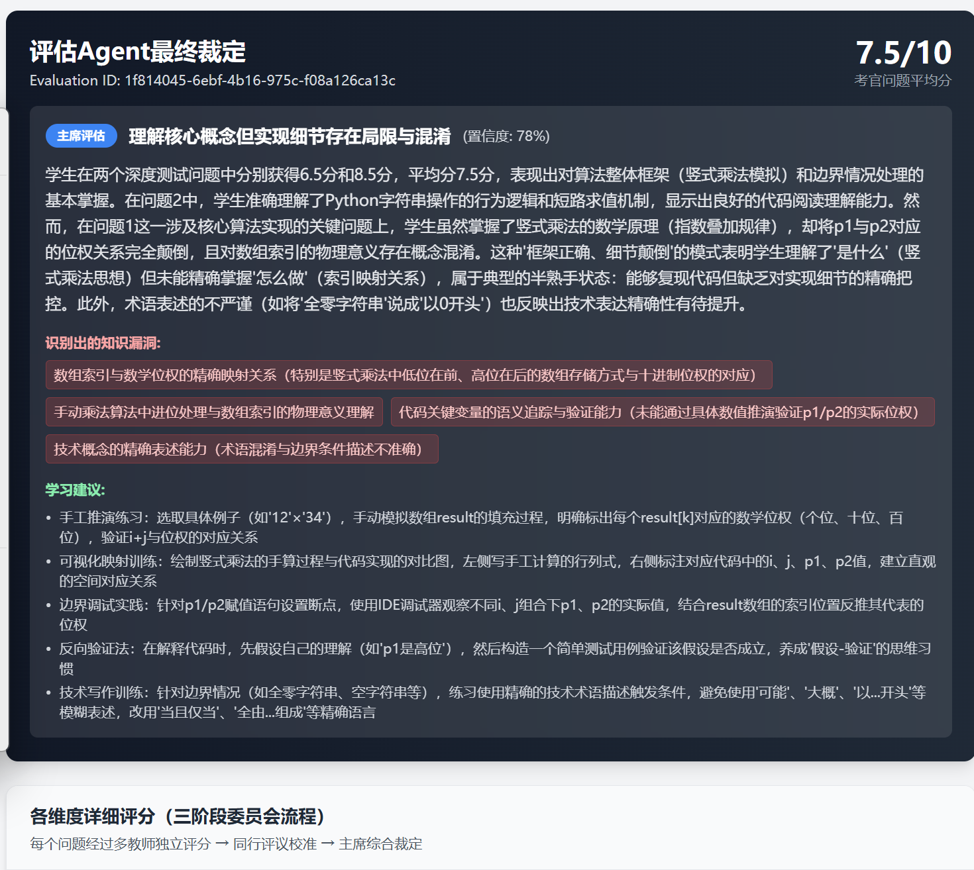
当前进展
目前已经实现了一个文字版的出题并自动测评答案的系统，并实现了前后端界面。
待实现功能是：开发语音模块，以及接入RAG知识库。
03
自动评分：
目前自动评分，生成测试报告的功能已经可以正常跑通。
04
功能详解：
通过借鉴llm-council的方式，最终的第三阶段LLM可以给出置信度较高，且比较有针对性的测评报告。
11

Slide 12
当前进展——困难解决
重复提问
评价困难
提问模型可能会提出相同/低质量问题
通过调整prompt，强制模型检查问题的互异性。
难以测评系统提出的问题和评分的质量
设计通过LLM生成不同水平的学生的答案，进行测试的方式
评分离群
知识复杂
评分过程中多个模型中可能有离群值
加入置信度检验
操作系统课程实验的背景知识和代码上下文较为复杂
使用RAG知识库
12
Notes:
这是我目前的一些工作进展。
我阅读了多篇参考文献，完成文献的翻译工作。在前期调研的过程中，我确定了基于StarryOS上RUST语言NPU驱动进行优化开发的方向。
同时，我也完成了一部分前置知识的学习，比如使用RUST语言进行开发，以及学习GPU/NPU的硬件原理，以及驱动设计思路。
第三，我对现有的NPU驱动代码进行了部分静态分析，形成了分析文档。

Slide 13
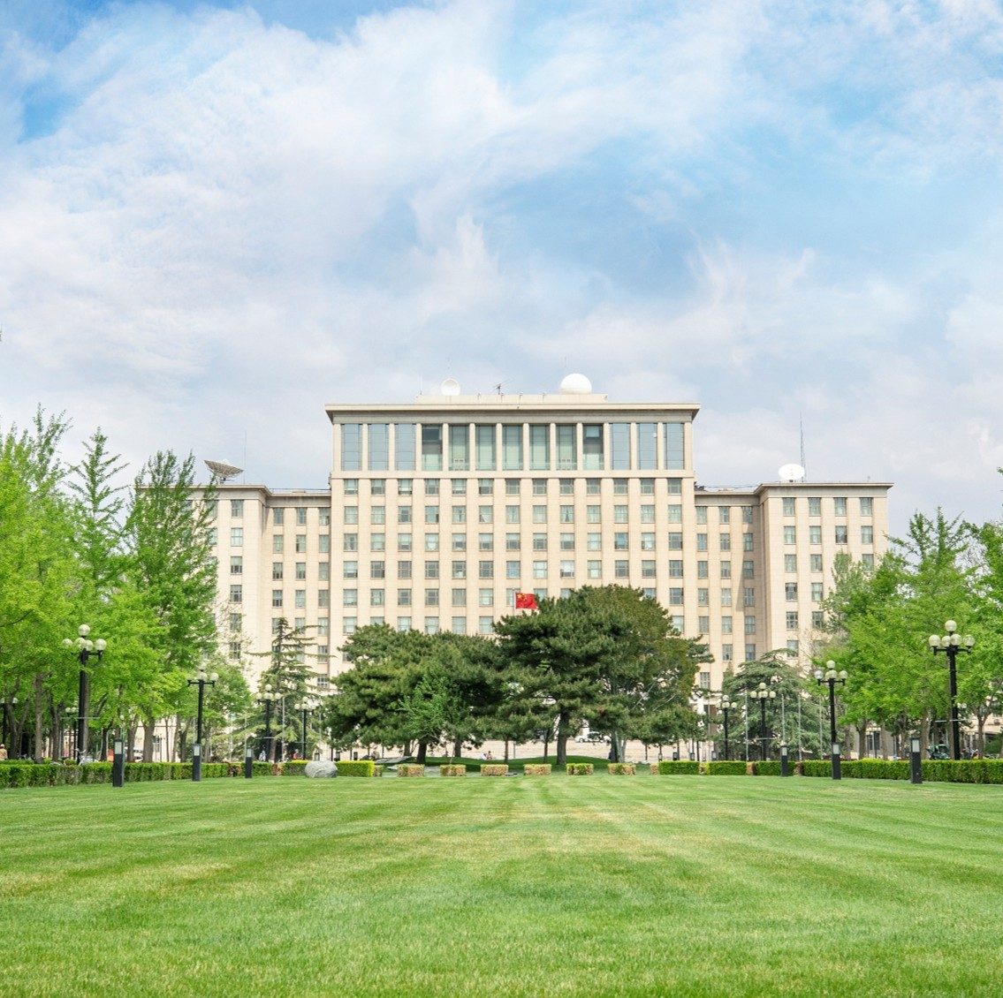
04
未来计划
13

Slide 14


未来计划
语音模块
RAG
评价体系
论文撰写
语音模块
RAG
添加语音模块进入目前的系统
真正实现AI“口试”
构建一个RAG操作系统知识库
让出题和评分模型可以使用这个RAG知识库，把目前的评分系统迁移到操作系统课程实验上。
14

Slide 15
未来计划
语音模块
RAG
评价体系
论文撰写
评价体系
论文撰写
针对系统给出的提问，使用LLM生成不同水平的回答，喂回给评分系统
如果系统可以较好地区分不同水平的答案，则证明，系统给出的问题以及评分是高质量且有效的
整理全部代码并发布
撰写技术报告和论文
15

Slide 16
感谢各位老师，敬请批评指正！
汇报人：关世开 日期：2026年04月
16

